Slide 1

并行计算和异构计算
CUDA

Slide 2
并行计算和异构计算
什么是并行计算
什么是异构计算

Slide 3
什么是并行计算
并行计算(parallel computing)是一种计算形式，它将大的问题分解为许多可以并发执行的小问题
并行计算分为：任务并行(task parallel)和数据并行(data parallel)
任务并行指多个任务同时执行
数据并行指多个数据可以同时被处理，每个数据由独立的线程处理
数据并行分块方法：块分(block partitioning)和循环分块(cyclic partitioning)

Slide 4
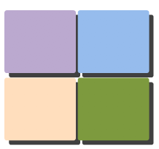

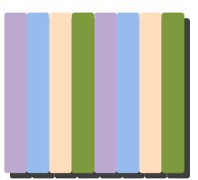

什么是并行计算
块分
循环分块

Slide 5
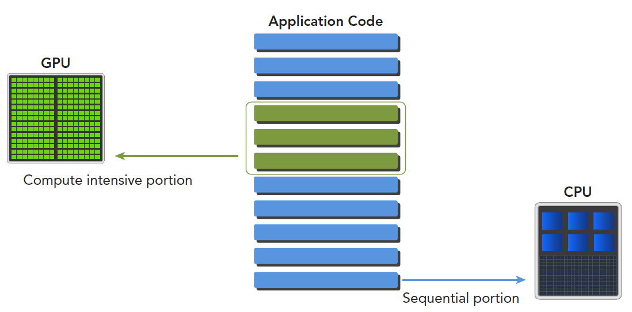
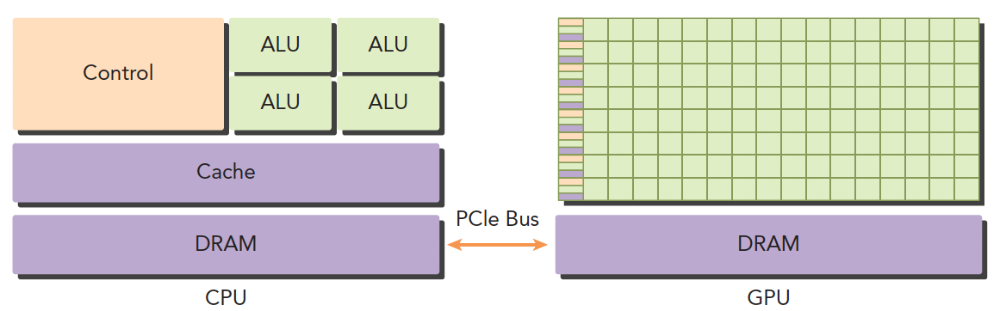
什么是异构计算
异构计算(heterogeneous computing)是对并行计算的延伸，是高性能计算发展的里程碑
异构计算指在具有多种类型处理器(CPU和GPU)的系统中完成的计算

Slide 6

微信公众号
公司官网

